Slide 1
桃園市立大溪國中 九年級五專升學---作業說明
註冊組長
游貿仁老師
106.03.14

Slide 2
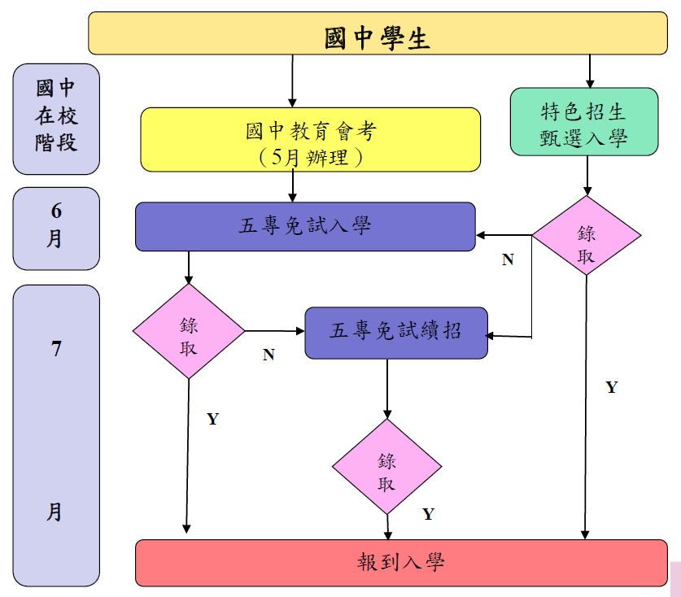
手冊P.9

Slide 3
五專免試入學
免試入學招生對象：公私立國民中學應屆、非應屆畢業生或具同等學力者。
辦理方式：免試就學區為全國一區，分北 、中、南三個招生委員會辦理招生作業，考生僅得於各區招生學校擇一校報名，並參加現場登記分發報到。

Slide 4
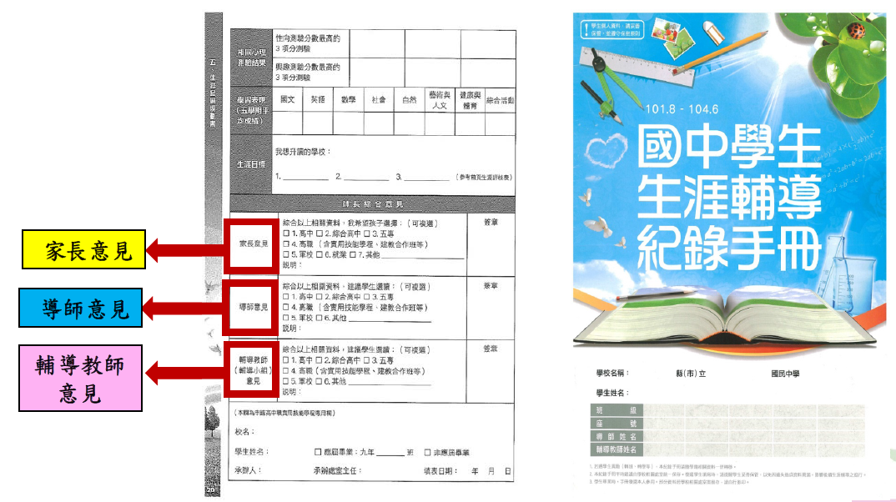

Slide 5
五專部分名額併入高中職免試入學就學區招生
106學年度五專免試入學部分學校之招生名額併入高中職免試入學部分就學區辦理招生。
若對於五專招生科組有就讀意願者，可於志願選填時同時選填五專之招生科組志願。
五專部分名額併入部分高中職就學區招生，其免試入學積分、超額比序採計項目及成績採計加權計分部分，依據各該就學區（桃連區）所訂定之採計方式辦理。

Slide 6
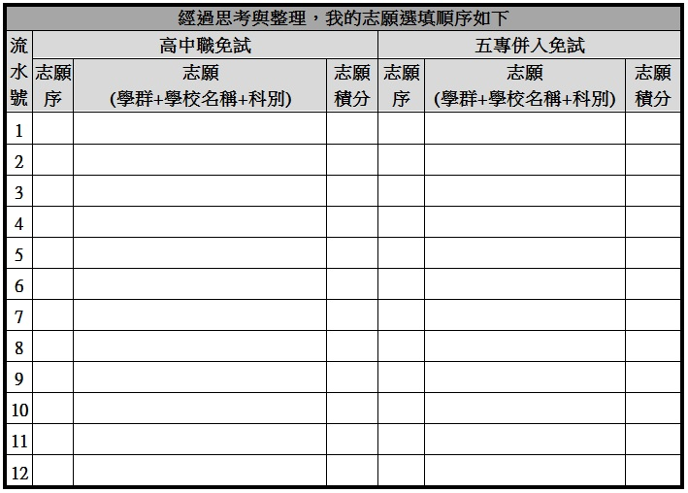
志願選填範例
１
ＫＫ高職家政科
１５
１
ＡＡ高職幼保科
１５
１
ＢＢ高職幼保科
１５
１
ＣＣ高職幼保科
１５
１
ＥＥ五專幼兒保育科
１５
１
ＤＤ高職時尚造型科
１５
１
ＣＣ高職時尚造型科
１５
１
ＥＥ五專美容造型科
１５
１
ＧＧ五專幼兒保育科
１５
２
ＥＥ五專護理科
１５
３
ＥＥ五專國際商務科
１５
４
ＥＥ五專應用日語科
１２

Slide 7
資料說明
簡章沒有買的話，註冊組網站可以看！
大溪國中106學年五專免試入學預定日程表(若有修正會另行通知)
大溪國中106學年度五專免試入學超額比序項目積分結算核章表
超額比序項目積分對照表---說明
106 學年度五專入學專用免試入學超額比序項目積分證明單---說明
免試入學報名表(一般生白色；原住民黃色)---說明

